Slide 1

网站开发需求分析说明书

Slide 2
系统的功能框图
首页
Index
用户登录
Login
用户注册
Registe
信息展示
Info
公告公示
Notice
政策法规
Regulations
协会简介
Introduction
协会简报
Report
评选评估
Rank
网络交互
Interaction
调研
Discuss
相关通知
动态新闻
培训
Train
华师大岗位培训
自立培训
园长培训
其他可添加培训内容
相关网站链接
区域委托评估
优秀教师评选
问卷，结果仅后台可见
广告飘窗

Slide 3
系统的功能模块详解
注册登录
Ps：用户登录后的互动操作要能记录行为
游客：仅可浏览信息，无法下载内容及互动
专家：管理员分配账户名密码，浏览、下载网站文档、参与项目评估
★专家由管理员分配评估项目，专家只能浏览自己有关的申报材料及提交意见
区级用户：管理员分配账户名密码，浏览、下载文档，上传评选评估材料
管理员：浏览、下载文档、开启评选评估

Slide 4
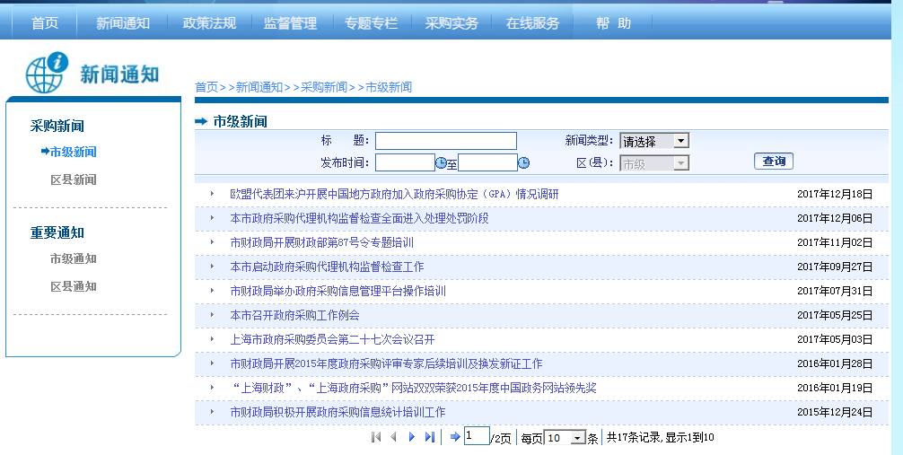
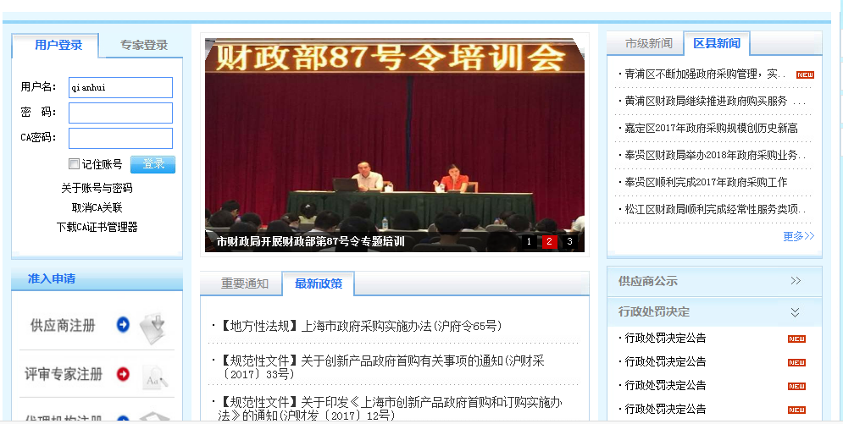
系统的功能模块详解
页面基本功能：关键词查询、筛选
信息展示
新闻动态:置顶状态
前台模块布局示意
布局层级结构 参考 www.ccgp-shanghai.gov.cn
公告、通知、法规、简报、培训:
新闻动态: 所有

Slide 5
系统的功能模块详解
评选评估
管理员建立评估任务
用户上传资料
管理员初审
管理员分配评估专家
评估专家评估并反馈
管理员公示评估结果
不通过
重新传
评估形式：
表单+附件
评估专家仅能浏览分配给他的评估材料

Slide 6
模块布局分部
首页
协会工作
评选评估
资讯中心
公告通知
政策法规
培训通告
在线调查
协会动态
协会简介

Slide 7
角色权限
权限
园长
管理员
专家

Slide 8
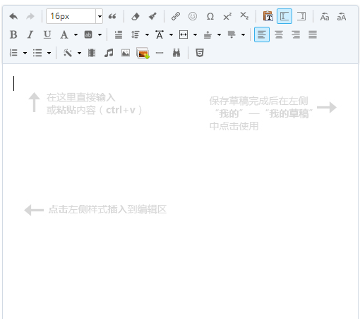
系统组成及模块功能
信息展示
后台编辑器主要功能
文字编辑
图片编辑
视频链接播放
附件插入
投票问卷（调研模块使用）

Slide 9
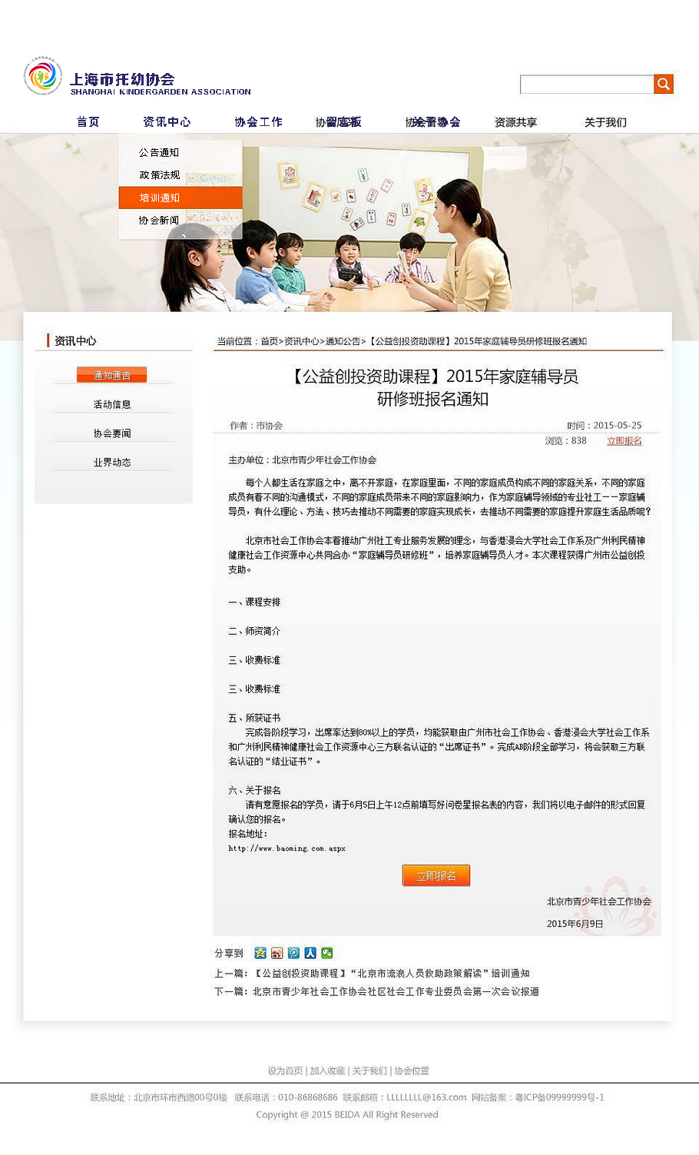
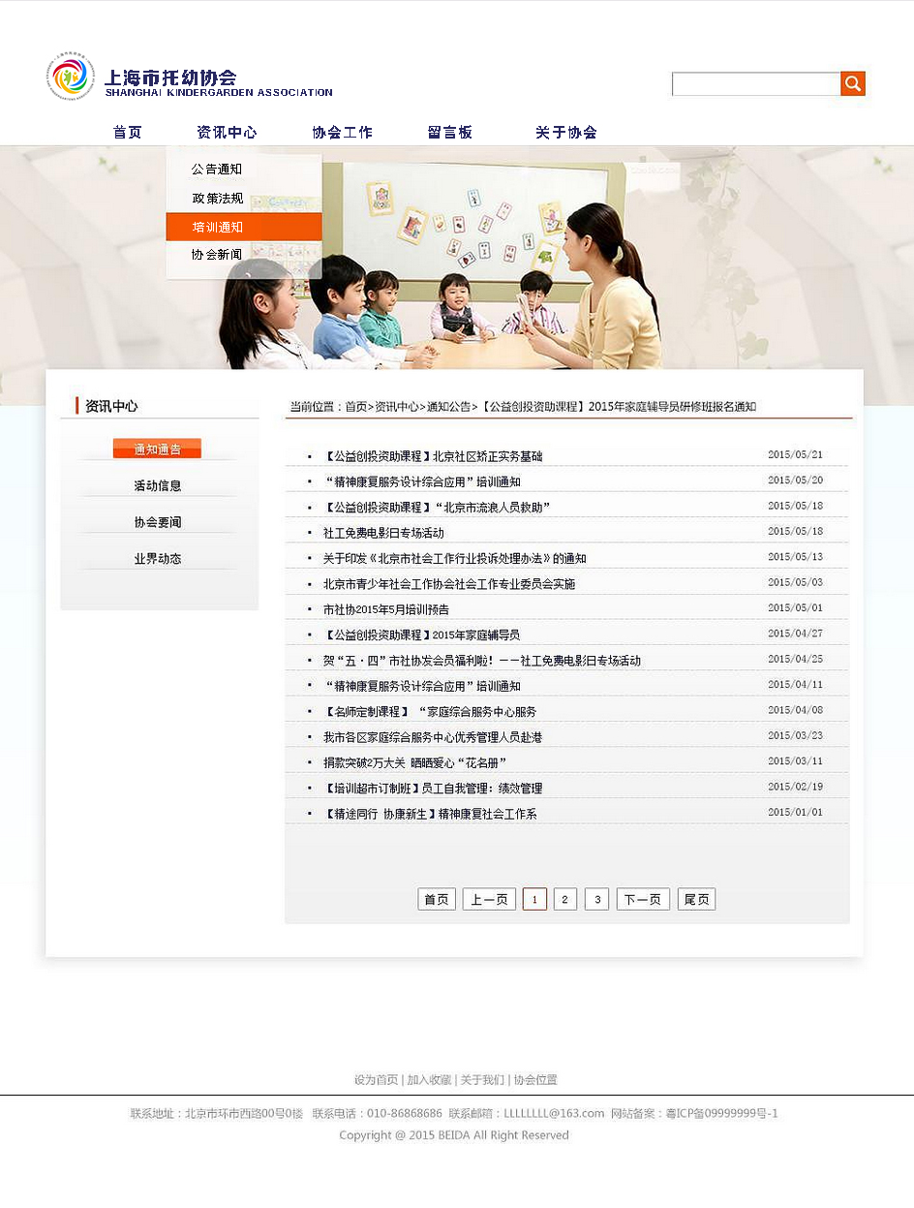
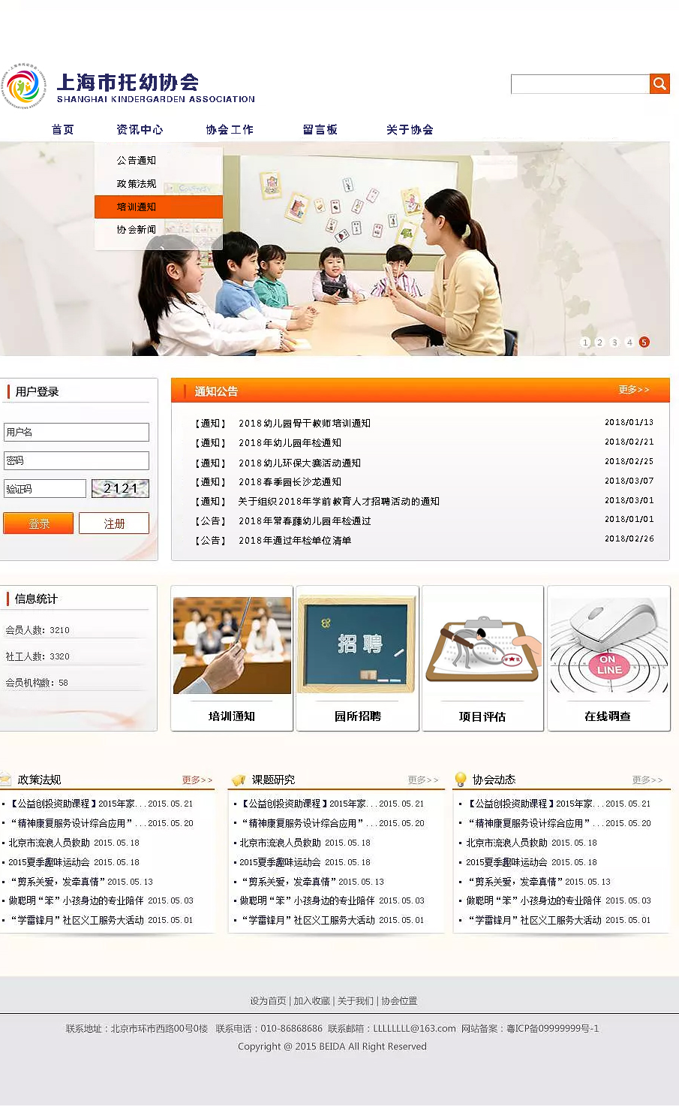
网站风格
大气稳重型
大气稳重型

